Slide 1


ỦY BAN NHÂN DÂN QUẬN LONG BIÊN
TRƯỜNG TIỂU HỌC ĐÔ THỊ VIỆT HƯNG
BÀI GIẢNG ĐIỆN TỬ
KHỐI 3
MÔN: TIẾNG VIỆT

Slide 2

Tiếng Việt

Slide 3

Tςăng trên biển
Tǟăng Λłn sŪg, Λłn đŬg, Λłn làng ǕΜ, Ǉċ đã κấy ηΗϛu. Duy trăng trên
λμϜn lúc jƞ jǌ κì đây là lần đầu ǇΗłn Ǉċ đưϑ κấy. Đẹp Ǖίá ǧẁc Ǉưŋg ǇưŖg! Màu
Màu lŜg đỏ Ǉrứng jĕ lúc jŎ sáng hŬg Δłn, ǟất ǇrΪg. Càng Δłn cao, trăng càng
ηỏ dần, càng vàng dần, càng · dần. Bầu ǇrƟ cũng sáng xaζ Δłn. Mặt wưϐ
lƢ sáng. Cả jŎ νǽng wưϐ sŗg sáζ, vàng εĀ lĊ.
(Theo Tςần Hoài Dương)

Slide 4

Đọc thầm đoạn văn và thực hiện các yêu cầu sau:
1. Gạch chân dưới tiếng/từ khó đọc, dễ viết sai.
2. Em cần lưu ý điều gì khi trình bày bài viết.

Slide 5

Lưu ý về tư thế khi ngồi viết
1 tay cầm viết
1 tay giữ trang vở
Viết bằng tay phải
Thẳng lưng
Chân đặt đúng vị trí
Giữ bằng tay trái
Khoảng cách từ mắt đến vở 25 – 30cm

Slide 6
Chính tả
Trăng trên biển
Tiêu chí đánh giá
1 Sai không quá 5 lỗi
2 Chữ viết rõ ràng, sạch đẹp
3 Trình bày đúng hình thức
Em hãy tự đánh giá phần viết của mình và của bạn

Slide 7
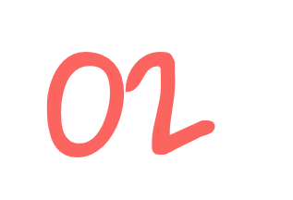

Làm bài tập a hoặc b

Slide 8
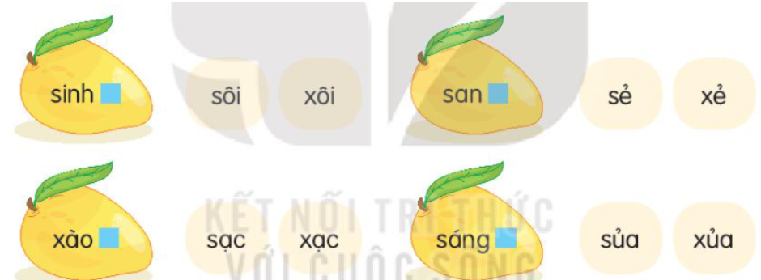
a. Chọn tiếng phù hợp thay cho ô vuông

Slide 9
b. Tìm từ ngữ có tiếng chứa vần ăt hoặc ăc có nghĩa như sau:
- Tàu thuyền vướng vào chỗ cạn không đi được
- Hoạt động thu hoạch lúa
- Làm sạch quần áo bằng cách vò, giũ trong nước
mắc
gặt
giặt

Slide 10
3. Đặt 2 câu với từ ngữ tìm được ở bài tập 2
Hàng chục chiếc xe ô tô bị mắc cạn trên đường phố.
Các bác nông dân đang gặt lúa ngoài đồng.
Em thường tự giặt áo sơ mi của mình.

Slide 11
Về nhà
Kể cho người thân nghe câu chuyện “Cóc kiện trời” và chia sẻ cảm nghĩ về nhân vật cóc.

Slide 12


